Slide 1

Gerenciamento de Mudanças (GMUD)

Slide 2
Integrantes
Letícia Lago 01191077
Natalia Medina 01191104
Raissa Arantes 01191040

Slide 3

Objetivo e Justificativa
Giraffas Administradora de Franquia Sa
Migração do sistema ERP Protheus vs.11 para a versão 12
A empresa Totvs (desenvolvedora da solução) não fornece mais suporte para a versão 11 do software.
Garantia de suporte técnico
Novas ferramentas de gestão

Slide 4
Processos
Levantar customizações
Montar ambiente da nova versão
Baixar os dados da versão antiga
Entender como o programa funciona. As integrações que possui.
Baixar os arquivos atualizados
Isto é, fazer um backup de todos os arquivos e dados da versão anterior
1
2
3

Slide 5
Processos
Copiar e fazer upload dos dicionários na nova versão
Executar compatibilizador
Compilar os programas customizados
Rotina que faz a transferência dos dados de uma versão para outra
4
5
6

Slide 6
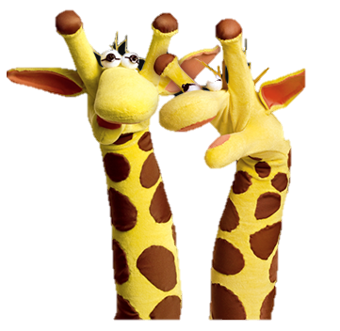
Processos
Realizar testes
Validar o funcionamento do sistema
Testes de capacidade, de stress, de performance, testes unitários e integrado.
Após todos os testes, fazer a validação das alterações
7
8

Slide 7


Impactos da mudança
Custos – os procedimentos, mão-de-obra e tempo de expediente resultam em um valor total equivale a R$ 6 mil reais.
Riscos:
Mudanças de interface (necessário ensinar os funcionários a utilizar as novas funções)
Perda de funções antigas
7

Slide 8
Impactos da mudança
Tempo de duração – 16h (realizado em horário não-comercial)
Funcionamento das franquias das 9 às 18h
Funcionamento do Giraffas Delivery das 11 às 22h
3 madrugadas - período de trabalho contínuo
de 00:00 até as 06:00h.
Data- É acertada com a empresa.
8

Slide 9
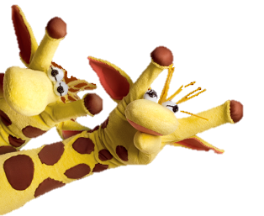
Duvidas?
Obrigado!
9

